Slide 1
Державний університет «Житомирська політехніка» Кафедра біомедичної інженерії та телекомунікацій
Лекція. ВСТУП ДО ТЕОРІЇ СИГНАЛІВ.
Доцент кафедри кандидат технічних наук доцент Дубина О.Ф.
2023 року

Slide 2
НАВЧАЛЬНІ ПИТАННЯ:
1. Основні поняття та визначення.
2. Класифікація сигналів.
3. Математичні моделі та параметри сигналів.

Slide 3
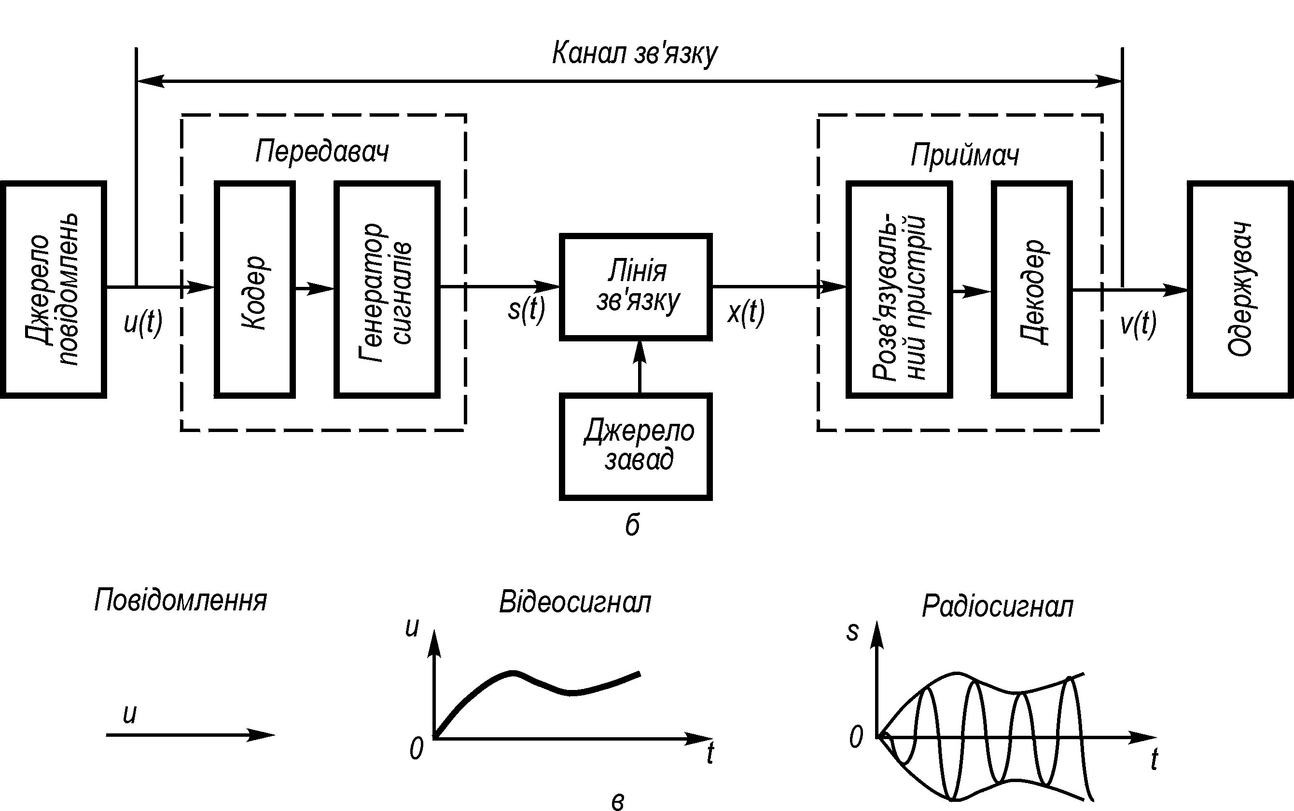
Рис. 1.1. Функціональна схема радіолінії (б) і перетворення повідомлення в сигнал (в)
Основні елементи радіолінії:
1. Передавач: генерування, модуляція, підсилення, множення частоти
2. Фізичне середовище: поширення радіохвиль
3. Приймач: фільтрація, підсилення, перетворення частоти, демодуляція (детектування).
Радіотехнічні пристрої, що здійснюють ці перетворення, називають радіотехнічними колами.

Slide 4
Навчальне питання №1.
ОСНОВНІ ПОНЯТТЯ ТА ВИЗНАЧЕННЯ

Slide 5
Радіотехніка - наука, що вивчає електромагнітні коливання та хвилі радіодіапазону, методи генерації, посилення, перетворення, випромінювання і прийому сигналів, а також застосування їх для передачі інформації.
Шум – хаотичні електричні коливання, що відрізняються складністю часової і спектральної структури. Для кількісної оцінки шуму користуються усередненими параметрами, обумовленими на підставі статистичних законів.
Електромагнітна завада (перешкода) - небажане фізичне явище або вплив електромагнітних полів, електричних струмів (напруги) зовнішнього або внутрішнього джерела, яке порушує нормальну роботу технічних засобів або викликає погіршення їх технічних характеристик і параметрів.

Slide 6
Інформація (лат., роз'яснення): 1. Повідомлення про щось. 2. Відомості про навколишній світ, процеси, які в ньому відбуваються, про події, ситуації, чиюсь діяльність, що їх сприймають людина і живі організми, керуючі машини та інші системи.
Проце́с (лат. processus — рух, англ. process) — послідовна зміна предметів і явищ, що відбувається закономірним порядком, сукупність ряду послідовних дій, спрямованих на досягнення певного результату, послідовна зміна станів об'єкту в часі.
Сигна́л — зміна фізичної величини (тиску повітря, світлового потоку, напруженості електричного поля, електричного струму, напруги, фази, частоти тощо), що використовується для пересилання даних. Саме завдяки цій зміні сигнал може нести в собі якусь інформацію.

Slide 7
Радіосигнал - це сигнал, що поширюється за допомогою радіохвиль.
Передавання повідомлень (інформації) на відстань здійснюється за допомогою матеріального носія (паперу, магнітної стрічки і т. д.) чи фізичного процесу (звукових або електромагнітних хвиль, струму тощо). Фізичний процес (в нашому випадку несуча ЕМХ, струм, напруга), що відображає передане повідомлення, називається сигналом.
Сигналом може бути будь-який фізичний процес, що змінюється відповідно до повідомлення, яке переноситься. В сучасних системах управління і зв’язку найчастіше застосовують електричні сигнали. Фізичною величиною, що визначає такий сигнал, є сила струму чи напруга. Сигнали формуються шляхом модуляції - зміни тих чи інших параметрів фізичного носія відповідно до змісту переданого повідомлення.
Основні поняття, терміни і визначення в області радіотехнічних сигналів встановлює ДСТУ 3592-97 «Сигнали радіотехнічні вимірювальні. Терміни та визначення».

Slide 8
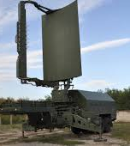
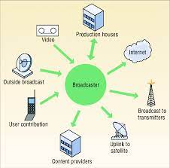
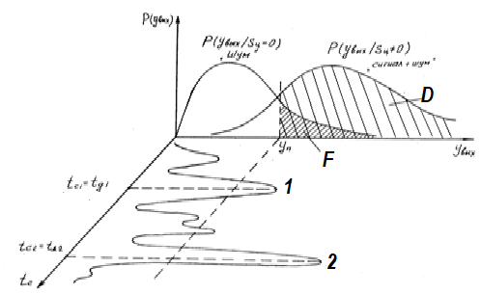
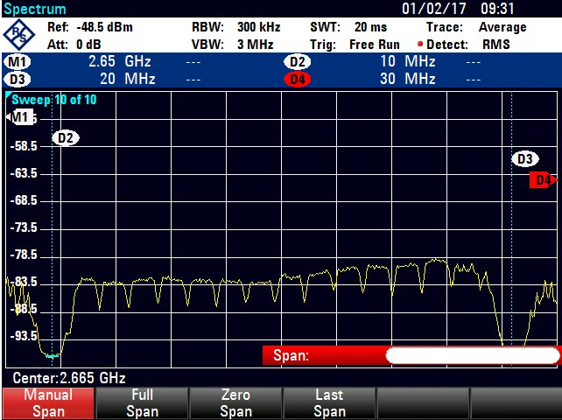
У радіотехніці виділяють два аспекти розгляду сигналів: енергетичний та інформаційний.
Енергетичний аспект пов'язаний з кількістю і видом енергії в переданому повідомленні і її розподілом в просторі.
Інформаційний аспект пов'язаний з кількістю інформації в самому сигналі, його стійкості до впливу перешкод.

Slide 9
Навчальне питання №2.
КЛАСИФІКАЦІЯ СИГНАЛІВ

Slide 10
КЛАСИФІКАЦІЯ СИГНАЛІВ
1. За фізичною природою носія інформації:
електричні;
електромагнітні;
оптичні;
акустичні і інші;
2. За вимірністю:
одновимірні – описуються плоскою функцією, що залежить від однієї змінної;
багатовимірні - описуються об’ємною функцією, що залежить від n- змінних.
3. За способом подання сигналу:
детерміновані (регулярні), що можуть бути описані аналітичною функцією;
випадкові (нерегулярні), які приймають довільні значення в будь-який момент часу. Для опису таких сигналів використовуються засоби теорії ймовірності;

Slide 11
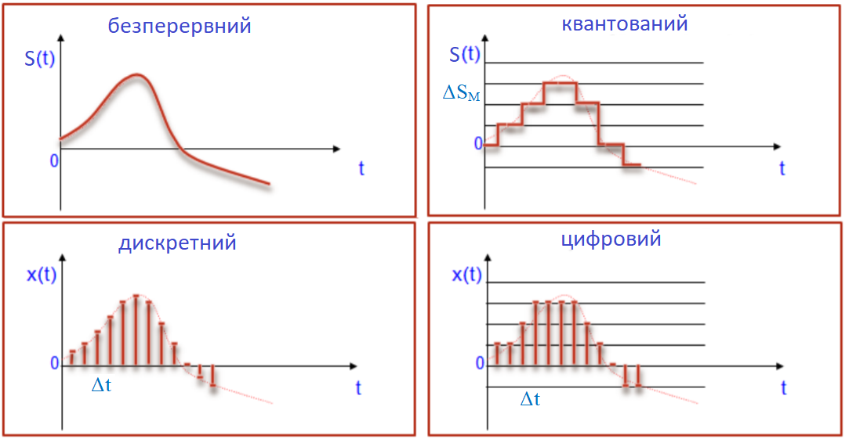
КЛАСИФІКАЦІЯ СИГНАЛІВ
4. Залежно від функції, що описує параметри сигналу:
а) аналогові:
безперервні, що описуються нескінченною в часі функцією;
дискретні, що описуються функцією відліків, взятих в певні моменти часу;
квантовані за рівнем (мають фіксовану кількість амплітуд);
б) цифрові - дискретні сигнали, квантовані за рівнем.

Slide 12
КЛАСИФІКАЦІЯ СИГНАЛІВ
5. За часовими характеристиками:
гармонічні (полігармонічні);
безперевні (нескінченні);
неперіодичні (імпульсні, одиночні);
періодичні послідовності (послідовність, пачка, серія).
6. За частотними характеристиками: вузькосмугові, широкосмугові;
7. За видом модуляції:
аналогова;
імпульсна;
цифрова.
8. За параметром модуляції:
амплітудна;
кутова (фазова; частотна).
комбінована (квадратурна, багатократна тощо).

Slide 13
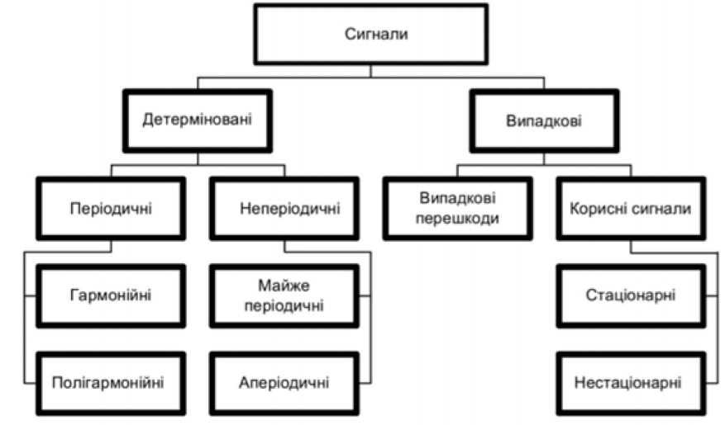
Рис. 1 Класифікація сигналів за моделлю подання

Slide 14
Навчальне питання №3
МАТЕМАТИЧНІ МОДЕЛІ ТА ПАРАМЕТРИ СИГНАЛІВ

Slide 15
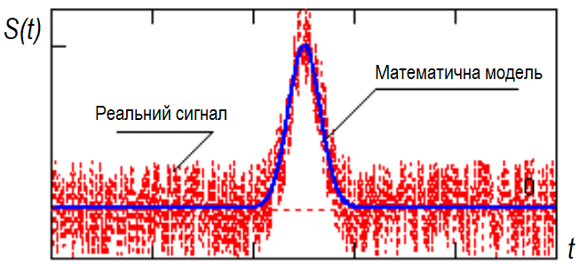
Математична модель дозволяє абстрагуватися від конкретної природи носія сигналу. У радіотехніці одна і та ж математична модель з рівним успіхом описує струм, напругу, напруженість магнітного поля тощо.
В математичній моделі, як правило, описують саме ті властивості сигналів, які об'єктивно виступають як визначні –важливі, при цьому ігнорується велике число другорядних ознак.
Наприклад, в переважній більшості випадків вкрай складно підібрати точні функціональних залежності, які б відповідали реальним зашумленим електричним сигналам. Тому обирають таку математичну модель сигналу, яка в конкретній ситуації найкращим і найпростішим чином описує фізичний процес.

Slide 16
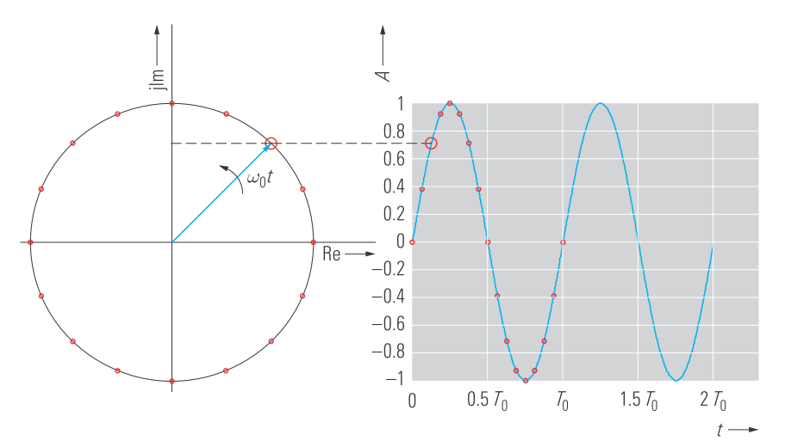
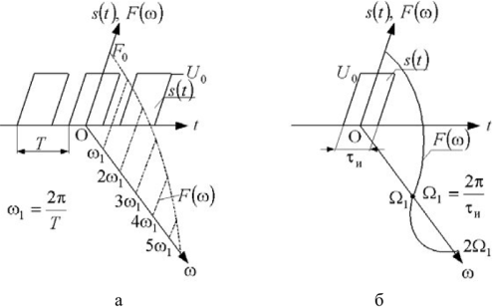
Математичною моделлю сигналу може бути, наприклад, функціональна залежність, аргументом якої є час (t) [сек]. Математична модель сигналу аргументом якої є циклічна (f) або кутова (ω) частота, називається спектром сигналу.
Сигнали можуть бути представлені також в графічному і табличному виді. Можливе векторне представлення сигналу, про що буде сказано нижче. Як правило, надалі такі математичні моделі сигналів позначатимуться символами латинського алфавіту s(t), u(t), f(t) і так далі. Ми будемо використовувати s(t) та s(f).

Slide 17
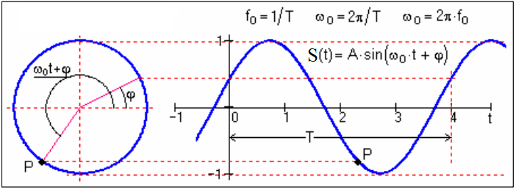
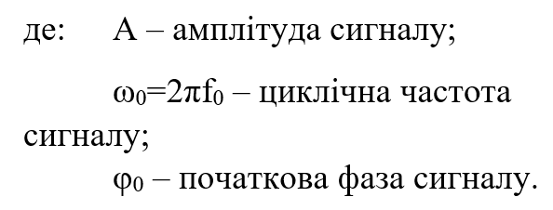
Математична модель гармонічного сигналу

Slide 18
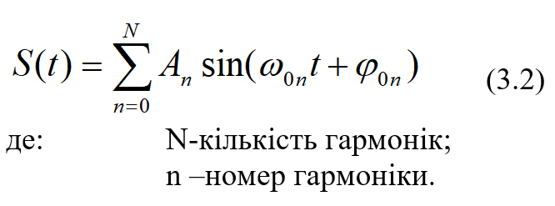
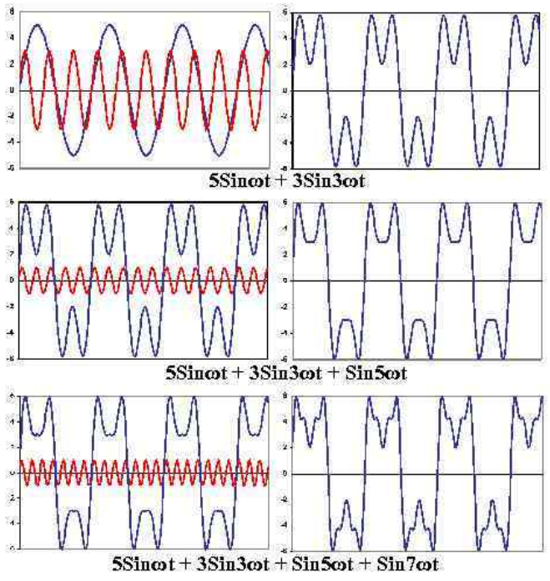
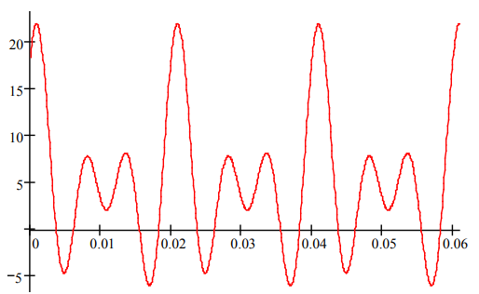
Математична модель полігармонічного сигналу
Відомо, що будь-який складний періодичний сигнал, можна представити у вигляді суми гармонічних коливань з частотами, кратними основній частоті – таки сигнали називають полігармонічними.

Slide 19
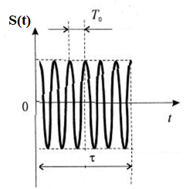
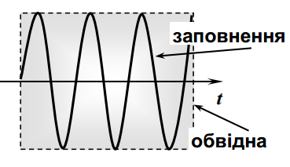
Математична модель прямокутного радіоімпульсу

Slide 20
ПАРАМЕТРИ І ХАРАКТЕРИСТИКИ СИГНАЛІВ
1. Амплітуда– (А) [В, А] (лат. amplitudo — величина, розмах) — найбільше відхилення величини, яка періодично змінюється від деякого значення, умовно прийнятого за нульове.
2. Період (Т) [сек] - параметр, рівний найменшому інтервалу часу, через який повторюються миттєві значення періодичного сигналу
3. Частота (f) [Гц]- характеристика будь-яких процесів, які регулярно повторюються (кількість подій за одиницю часу) або величиною, що виражає: кількість рухів, коливань, повторень за одиницю часу тощо.
4. Початкова фаза сигналу (φ₀) [градусів, радіан] - кількісна характеристика коливання певної частоти, яка задає точку відліку.
5. Тривалість сигналу (τ_{с}) [сек]- визначає інтервал часу на протязі котрого існує сигнал (відмінний від нуля) та зосереджена його основна енергія;
6. Ширина спектру (Δω_{c}, Δf_{c}) [Гц] – смуга частот, в межах якої міститься основна енергія сигналу. ширина спектру та тривалість сигналу пов'язані між собою:

Slide 21
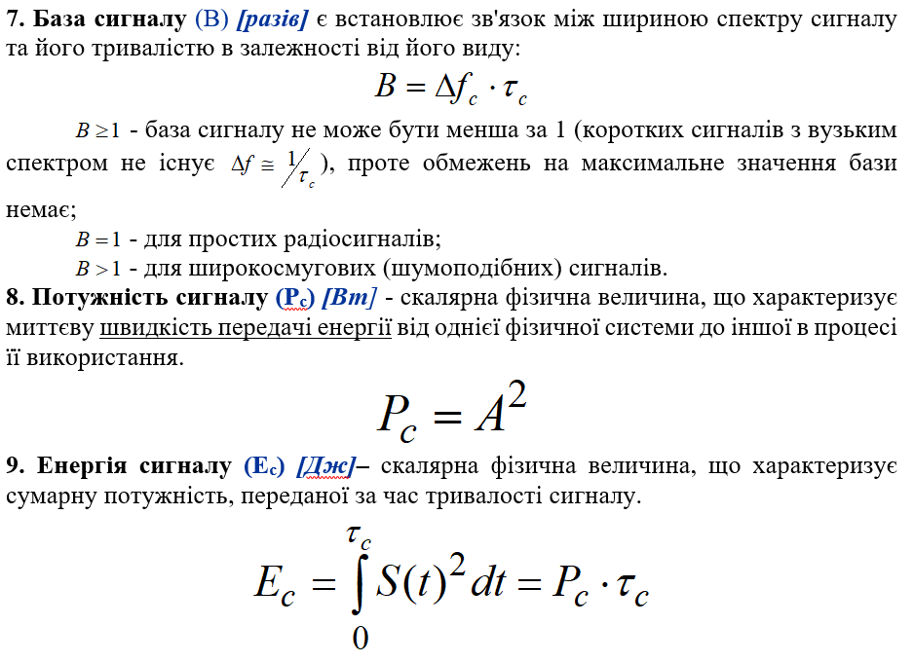

Slide 22
